Slide 1
Сообщающиеся сосуды
Выполнила:
учитель физики МКОУ Верх-Красноярской СОШ Северного района Новосибирской области
Шумкина Наталья Андреевна

Slide 2
«Знания – дети удивления и любопытства»
Луи де Бройль
1

Slide 3
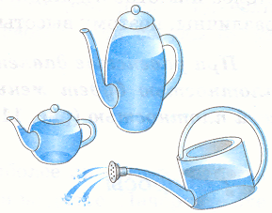
2
1

Slide 4
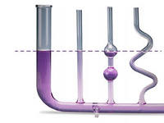
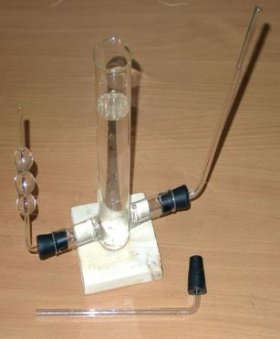
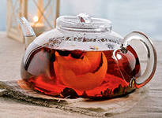
3

Slide 5


4
Сообщающиеся сосуды.

Slide 6
5
Сообщающиеся сосуды.
Сообщающиеся сосуды- это сосуды, соединенные между собой в нижней части.

Slide 7
6
Сообщающиеся сосуды.
Что произойдет с жидкостью, если открыть зажим?
2. Что произойдет с жидкостью, если одну из трубок поднять?
3. Что произойдет с жидкостью, если одну из трубок опустить?
4. Что произойдет с жидкостью, если одну из трубок наклонить?

Slide 8
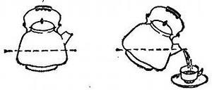

Сообщающиеся сосуды.
7
Однородная жидкость
в сообщающихся
сосудах устанавливается
на одном уровне.

Slide 9
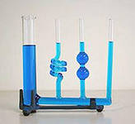
Сообщающиеся сосуды.
8

Slide 10
Сообщающиеся сосуды.
9
1.По какой формуле рассчитывают давление жидкости на дно и стенки сосуда?
р=ρgh
2. Назовите физические величины и единицы измерения
в системе СИ.
.
3. От каких величин и как зависит давление в жидкости?
4. Почему пловец, нырнувший набольшую глубину, испытывает боль в ушах?
.

Slide 11
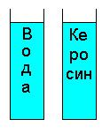
Сообщающиеся сосуды.
10
5.Изменится ли давление воды на дно сосуда, если в него опустить кусок дерева так, что вода из сосуда не выливается?
6. В сосудах, изображённых на рисунке,
находятся жидкости. В первом сосуде
вода, во втором керосин. Одинаково ли
давление на дно? Почему?
А) в 1 больше
Б) во 2 больше
В) одинаково

Slide 12
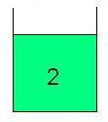

Сообщающиеся сосуды.
11
7. В каком сосуде давление воды
на дно больше?
А) в первом
Б) во втором
В) одинаково

Slide 13
Зарядка
12

Slide 14
Сообщающиеся сосуды.
13
Столб какой жидкости выше? Почему?
При равенстве давлений высота столба жидкости большей плотности меньше, чем высота столба жидкости меньшей плотности.

Slide 15
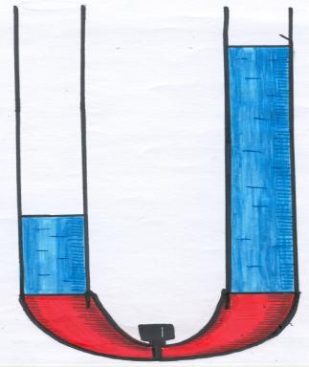
Сообщающиеся сосуды.
14
p₁ = p₂
Чем больше плотность жидкости, тем уровень ниже.

Slide 16
Сообщающиеся сосуды.
15
В сообщающихся сосудах свободная поверхность покоящейся
однородной жидкости находится …..
на одном уровне.
2. В сообщающихся сосудах однородная жидкость устанавливается …..
на одном уровне.
3. В сосудах любой формы и ширины однородная жидкость устанавливается….
на одном уровне.
Высоты столбов разнородных жидкостей в сообщающихся
сосудах обратно пропорциональны их …..
плотностям.

Slide 17
Применение сообщающихся сосудов в быту, природе, технике.
16

Slide 18
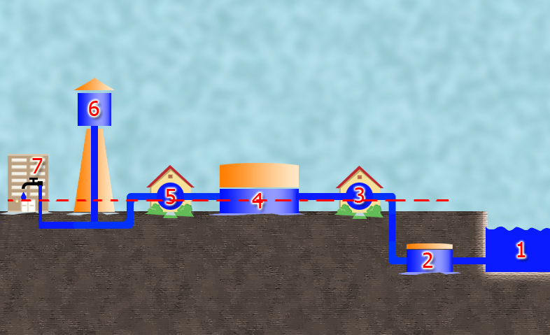
Сообщающиеся сосуды.
17

Slide 19
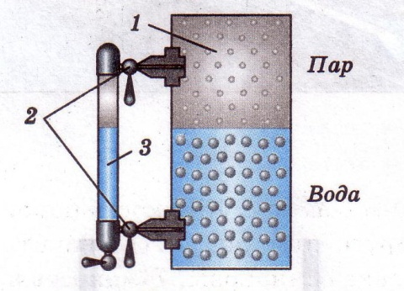
Сообщающиеся сосуды.
18
ВОДОМЕРНОЕ СТЕКЛО
прибор, показывающий уровень воды в паровом котле.

Slide 20
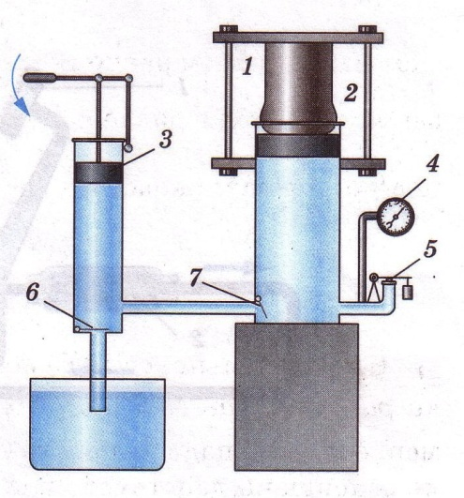
Сообщающиеся сосуды.
19

Slide 21
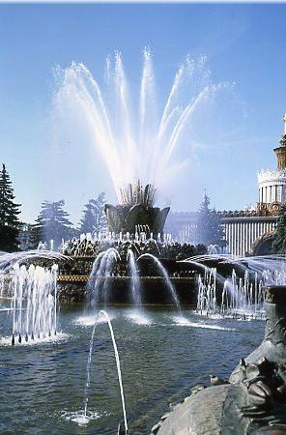
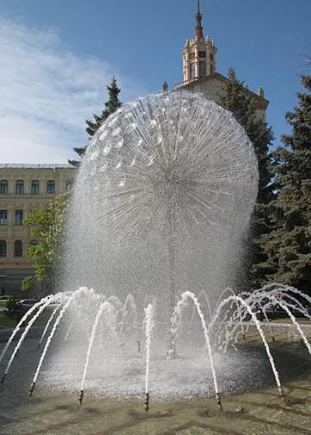
Сообщающиеся сосуды.
20

Slide 22
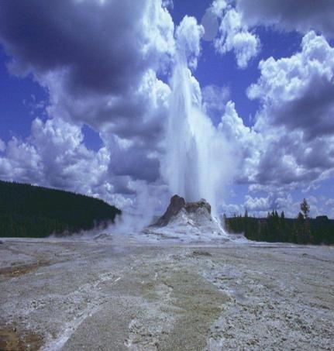
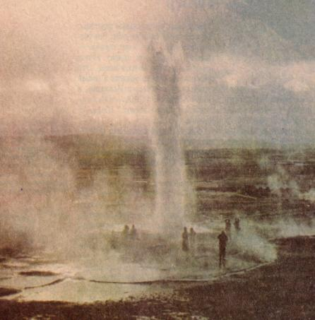
Сообщающиеся сосуды.
21
Артезианский колодец представляет буровую скважину, по которой поднимается вода из глубины земли.
Естественные фонтаны –
гейзеры
Исландия, горячий фонтан
в местечке Гейзер

Slide 23
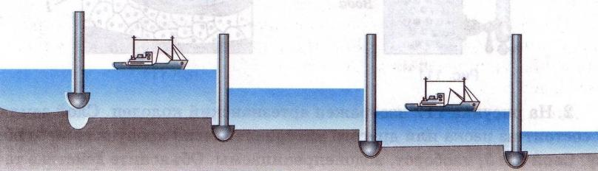
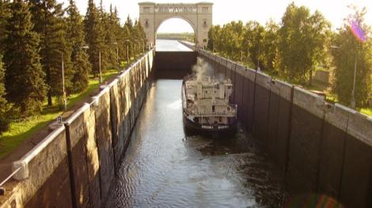
Сообщающиеся сосуды.
22

Slide 24
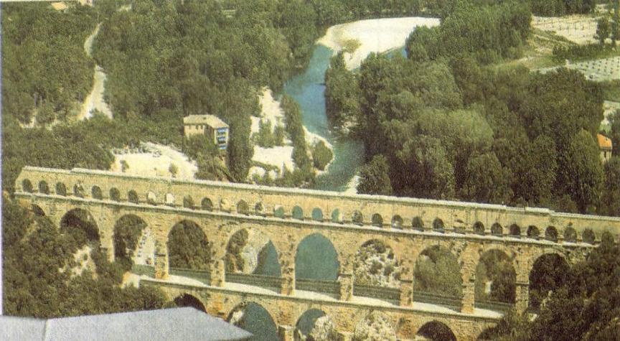
Римлянам был неизвестен закон сообщающихся сосудов. Для снабжения населения водой они возводили многокилометровые водопроводы, доставлявшие воду из горных источников.
23

Slide 25
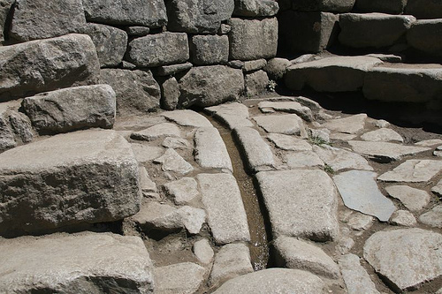
Водопроводы Древнего Рима.
24

Slide 26
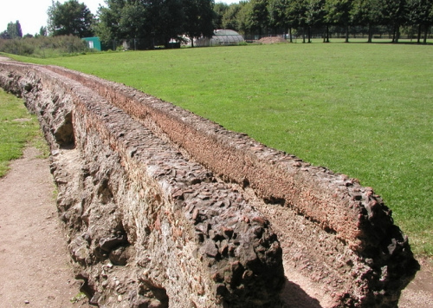
Водопроводы Древнего Рима.
25

Slide 27
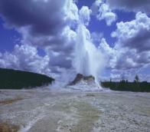
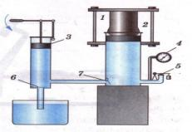


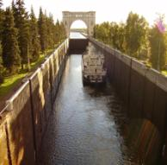
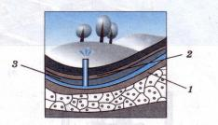
26

Slide 28
27
встревожен
спокоен
раздражен
Ваше настроение
безразличен
удивлен
радостно восхищен

Slide 29
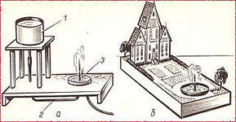
Д/З: п.39.
Предлагаю вам побыть учеными- экспериментаторами , строителями.
1. Модель фонтана.
2. Модель оросительной системы для огорода;
3.Модель системы водопровода.
28

Slide 30
Спасибо за внимание!
29

